Slide 1
Вртић Пчелица
Дечја недеља у Пчелици
2.10-9.10.2017.
Крушевац

Slide 2
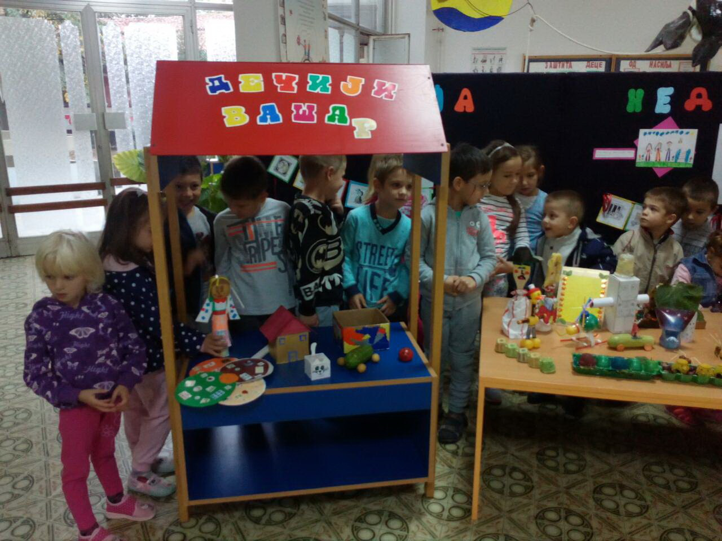
Дечји вашар

Slide 3
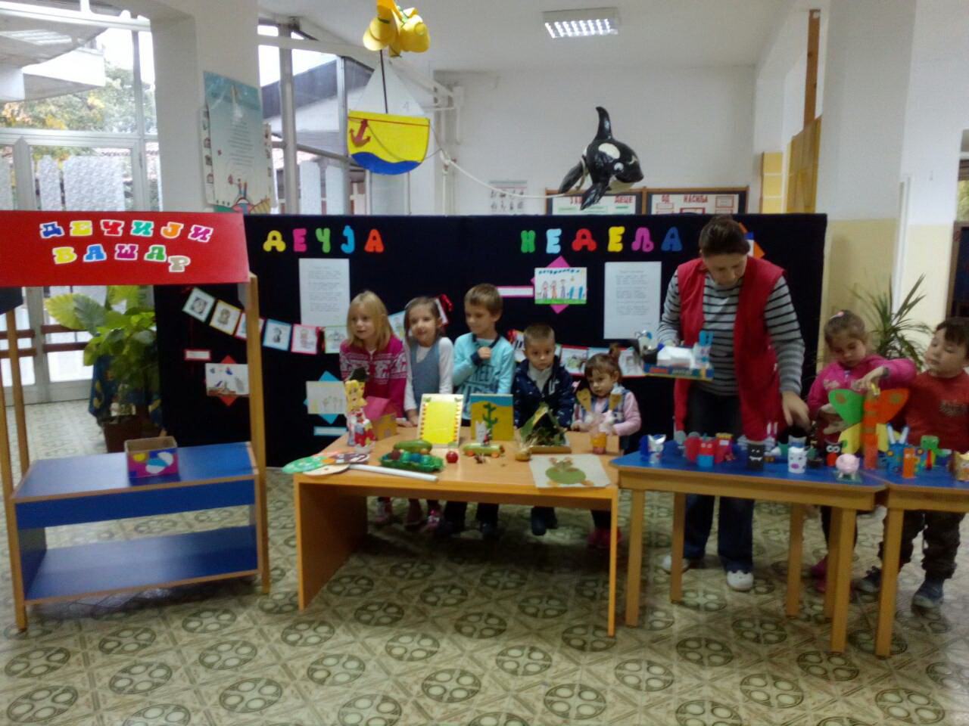
Дечји вашар

Slide 4
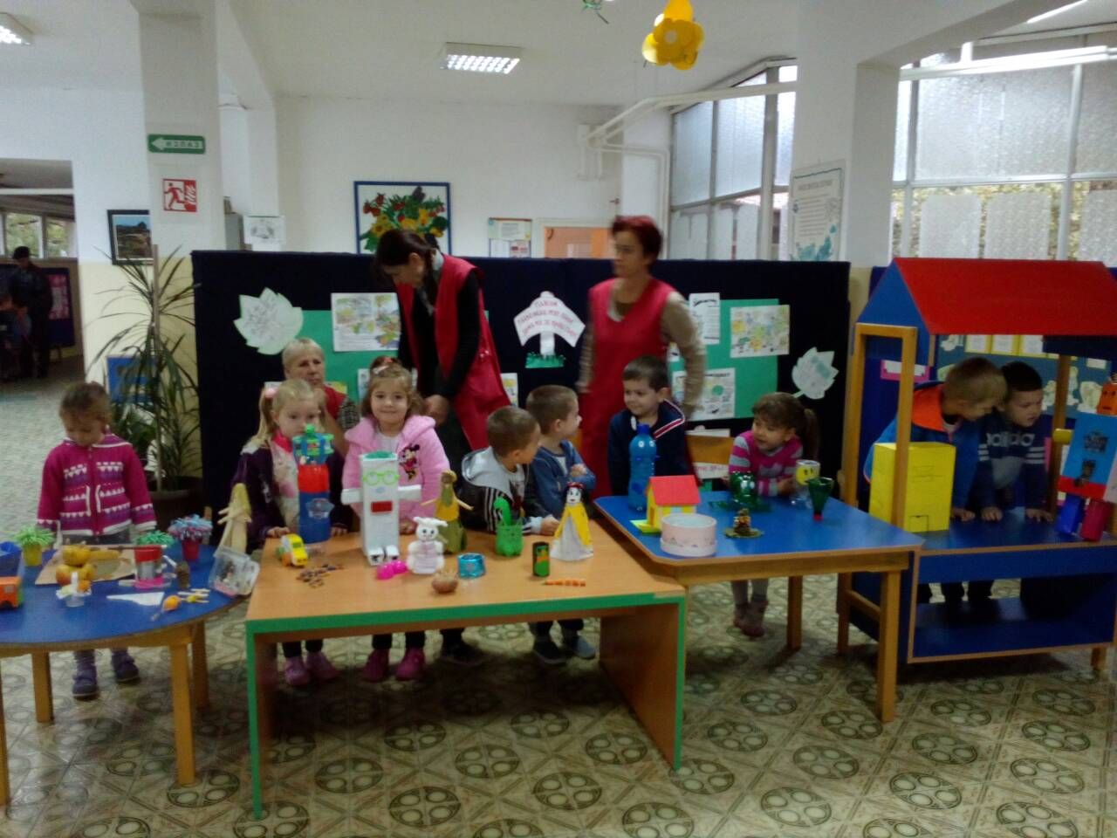
Дечји вашар

Slide 5
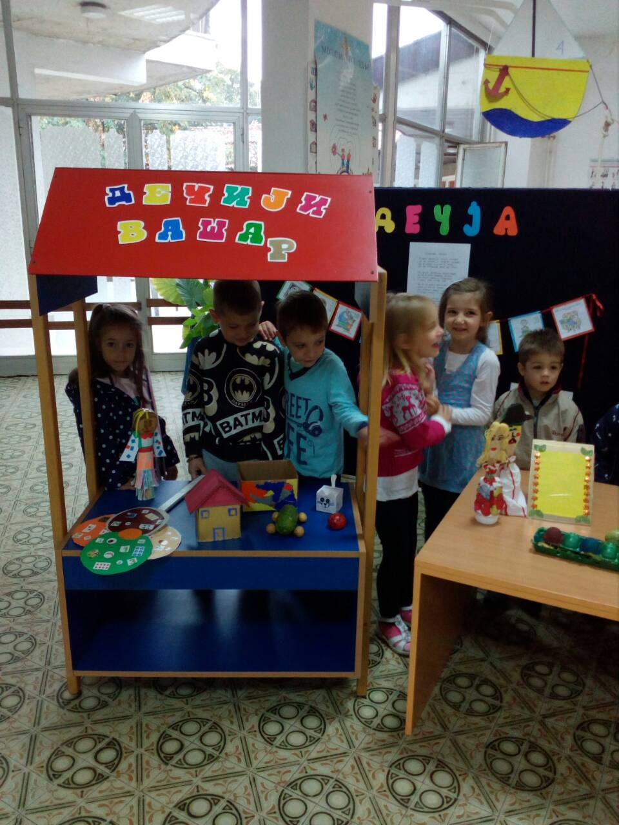
Дечји вашар

Slide 6
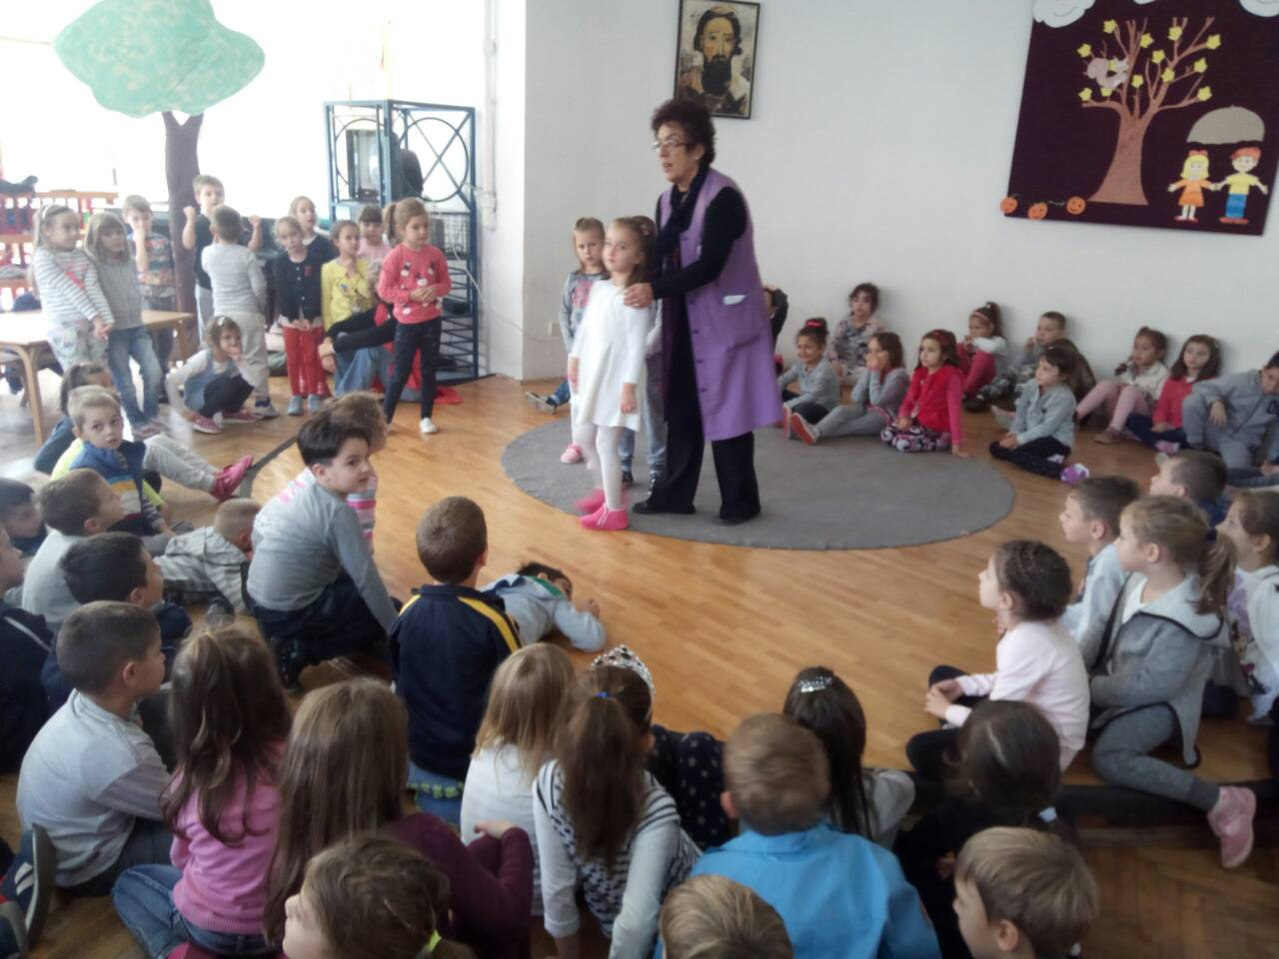
Избор рецитатора за такмичење

Slide 7
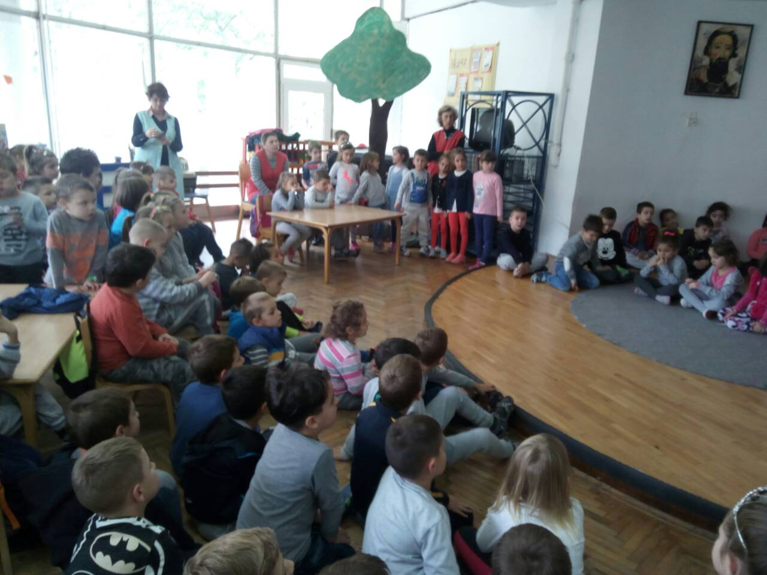
Избор рецитатора за такмичење

Slide 8
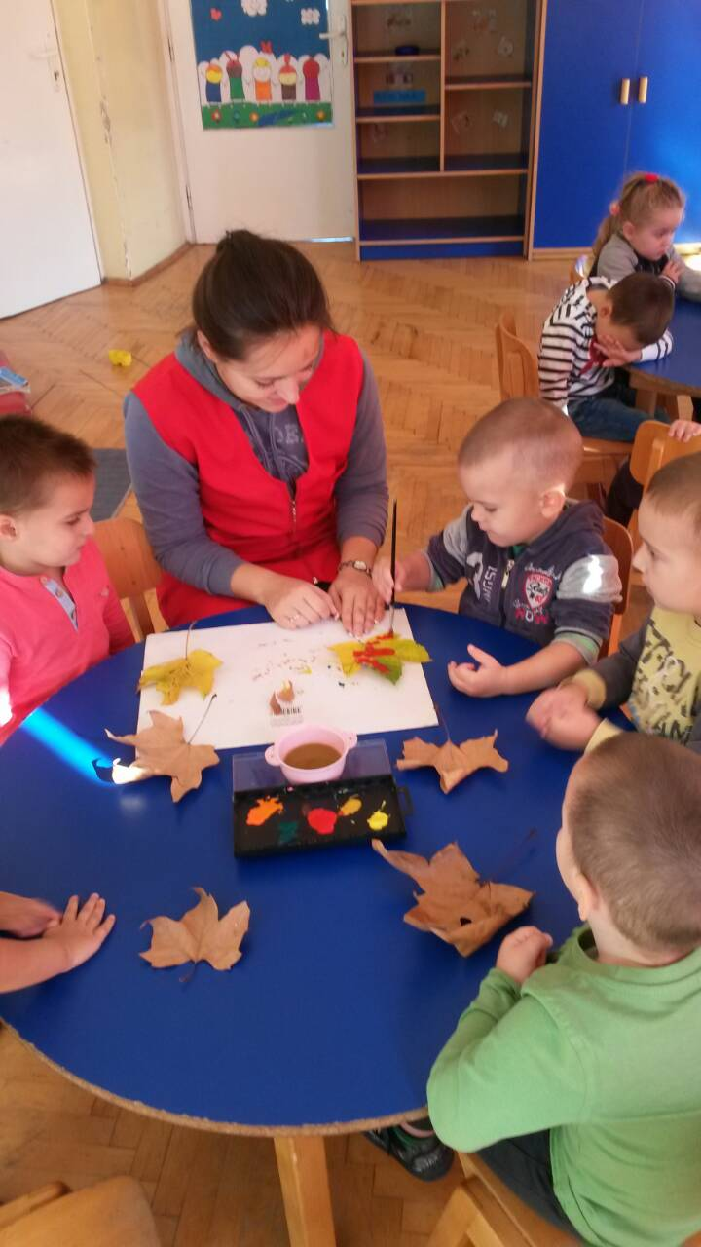
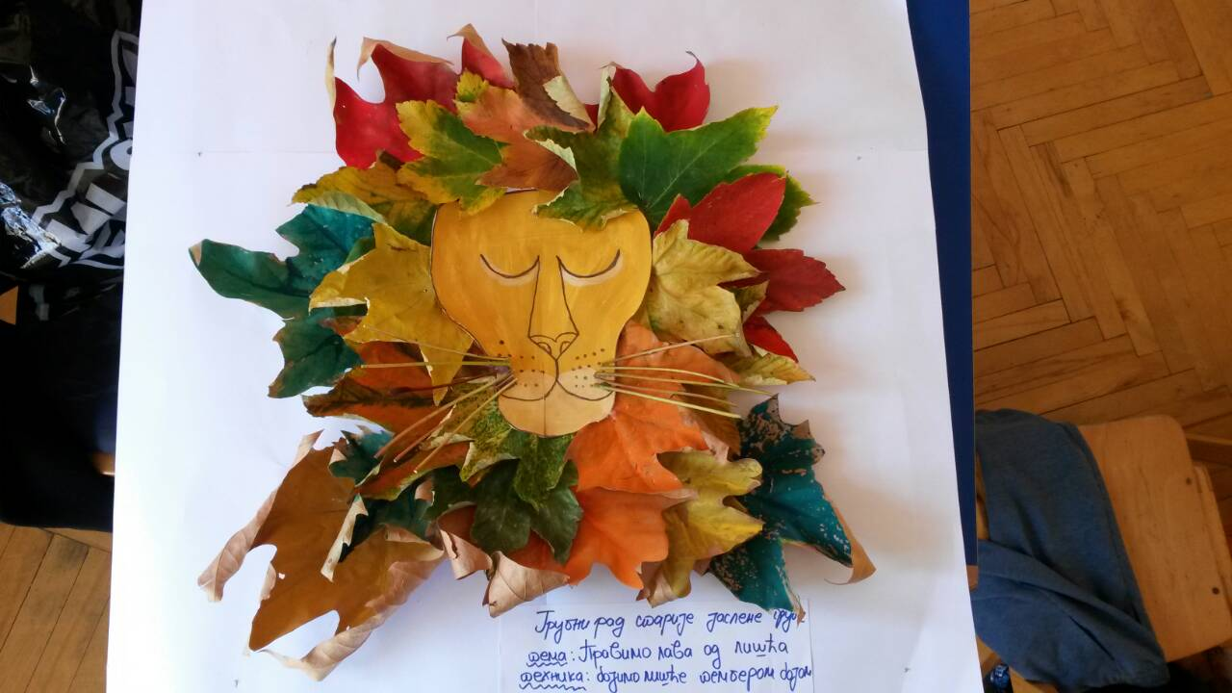
Радионица за децу и родитеље у јасленој васпитној групи

Slide 9
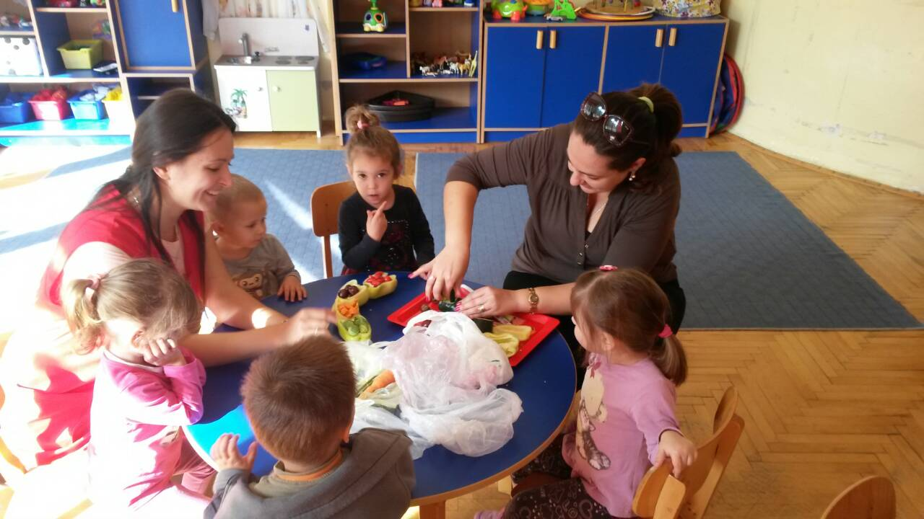
Возић од воћа и поврћа

Slide 10
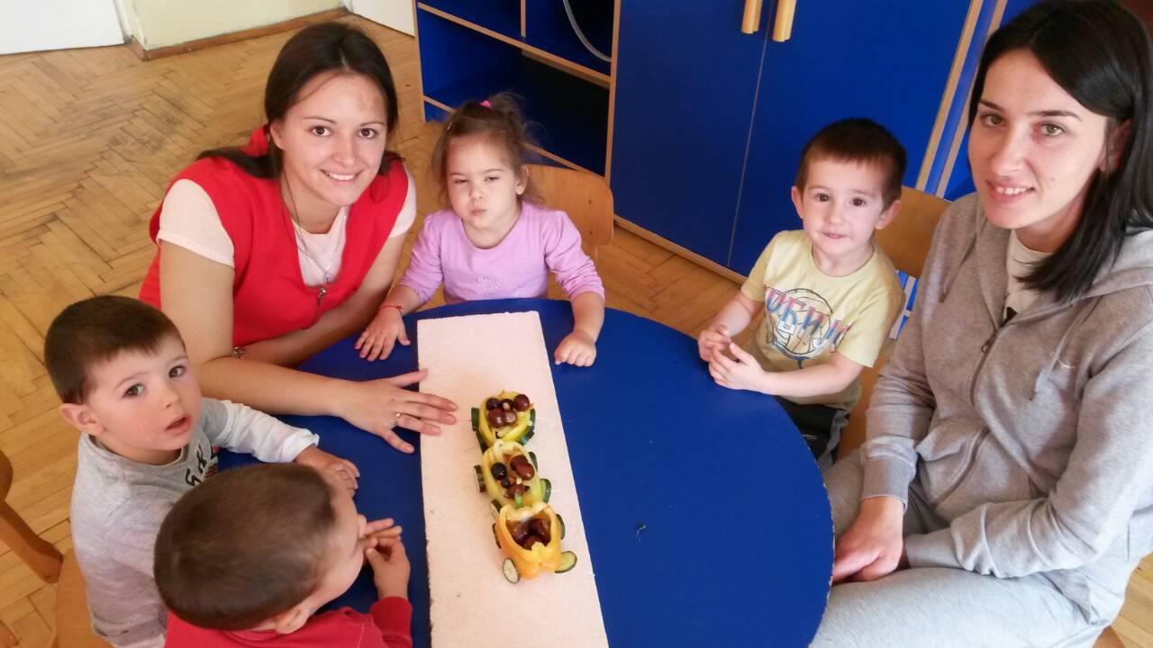
Возић од воћа и поврћа

